Slide 1
Implementaciones
FAT + EXT
UTN - Sistemas Operativos

Slide 2
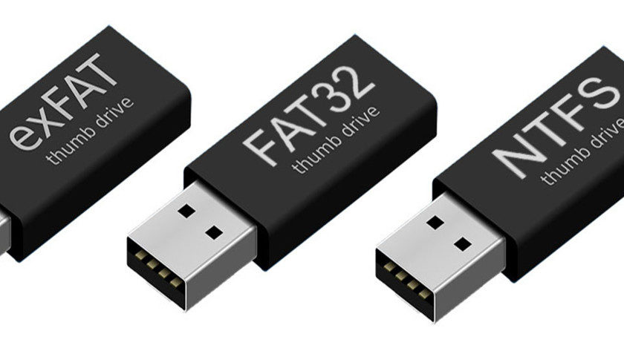
FAT
UTN - Sistemas Operativos

Slide 3
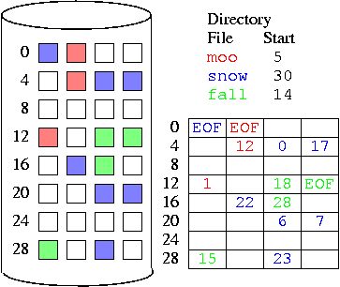
FUNCIONAMIENTO
Variación de asignación encadenada: La FAT se guarda al inicio del File System y se copia a memoria para un acceso más veloz. Dada su importancia, se guarda una copia.
Permite acceso directo
Hay una entrada por bloque (cluster) de disco
La entrada indica el bloque que le sigue (al bloque de dicho índice)
No usa FCB. La info administrativa de los archivos se guarda en las entradas de directorio.
Para obtener un bloque libre se recorre la tabla.
UTN - Sistemas Operativos

Slide 4
VOLUMEN
Sector de arranque | FAT + copia | Directorio raíz | Datos (Archivos + subdirectorios)
Cantidad de entradas fijas de tamaño fijo
En los directorios se almacenan los atributos de los archivos
UTN - Sistemas Operativos

Slide 5
TAMAÑO ENTRADA
FAT 12
Entradas de 12 bits
Puede direccionar hasta 2^12 entradas
FAT 16
Entradas de 16 bits
Puede direccionar hasta 2^16 entradas
FAT 32
Entradas de 32 bits
Puede direccionar hasta 2^28 entradas
El tamaño máximo de los archivos está limitado por la entrada de directorio (4GB máximo).
Tam FAT = can entradas * tam entrada
Tam máx teórico Arch/FS = 2^tam entrada * tam cluster
UTN - Sistemas Operativos

Slide 6

PREGUNTAS???
UTN - Sistemas Operativos

Slide 7

EXT
UTN - Sistemas Operativos

Slide 8
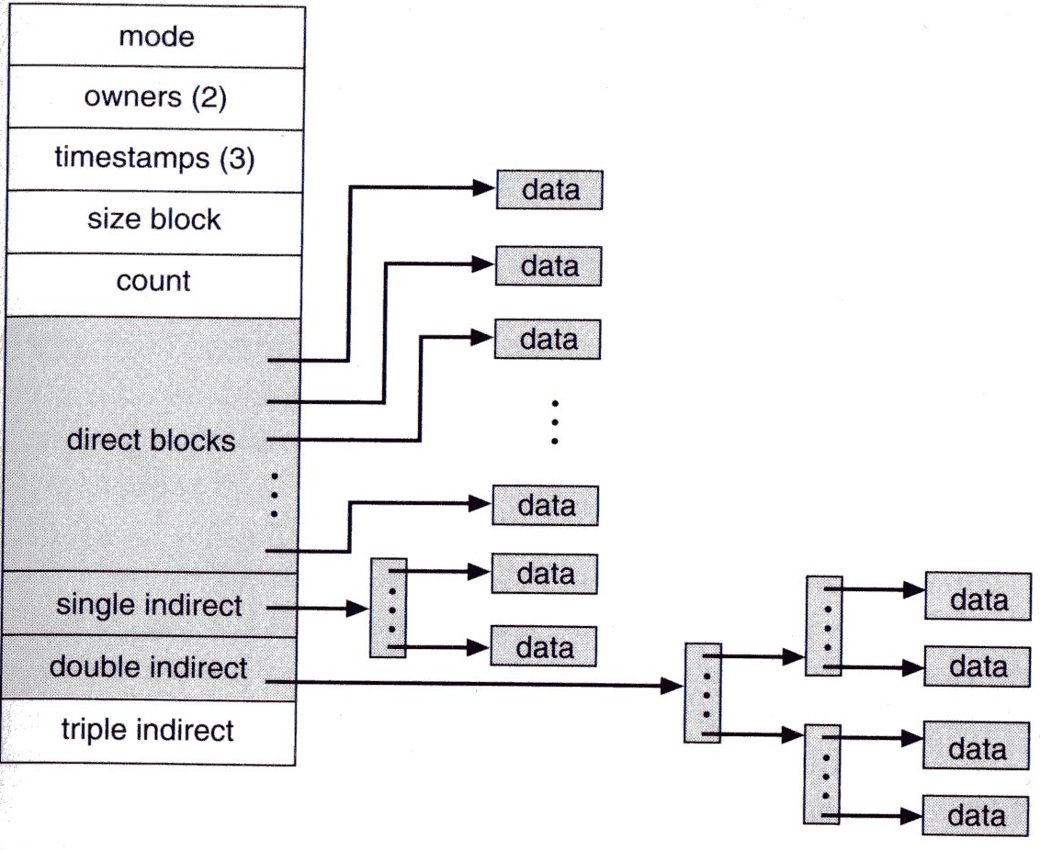
INODOS
Almacenan la información del archivo
Guardan punteros directos e indirectos
Usa un esquema indexado
Los bloques de índice a su vez se indexan
Usa esquema mixto (con punteros directos a bloques)
UTN - Sistemas Operativos

Slide 9
ESTRUCTURA EXT2
SECTOR DE PARTIDA
GRUPO DE BLOQUES 0
GRUPO DE BLOQUES 1
GRUPO DE BLOQUES N-1
SUPER BLOQUE
DESCRIPTORES DE GRUPO
BITMAP BLOQUES DATOS
BITMAP INODOS
TABLA DE INODOS
BLOQUES DE DATOS
1 Bloque N Bloques 1 Bloque 1 Bloque i Bloques m Bloques
Total inodos
Total bloques
Total b libres
Total i libres
Tamaño bloque
Tamaño inodo
Tipo - Dueño
Tamaño
TIMESTAMPS
NRo bloques
PTRs a BD
PTRS a BP
Bloque de bitmap de datos
Bloque de bitmap de inodos
Bloques libres en grupo
Inodos libres en grupo
UTN - Sistemas Operativos

Slide 10
ESTRUCTURA EXT2
¿Por qué se divide el FS en grupos?
Cada grupo contiene:
Copia superbloque
Copia n descriptores de grupo
m bloques de datos
i Inodos
Bitmaps de BD e inodos libres
A un archivo se le van a asignar BDs de un grupo
Más probable que estén más cerca en disco
Minimizar movimientos del brazo del disco (menor latencia)
UTN - Sistemas Operativos

Slide 11
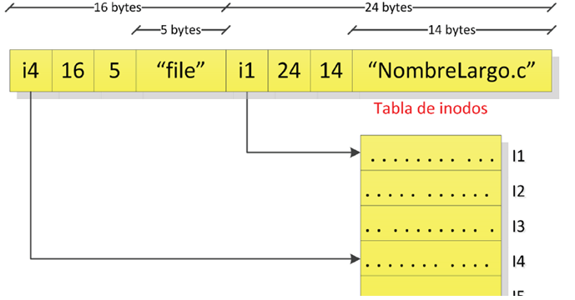
DIRECTORIOS
Listas enlazadas
Cada registro de
longitud variable
UTN - Sistemas Operativos

Slide 12

TIPOS DE ARCHIVOS
Regular
Directorio
Links
Soft/Symbolic Links
HardLinks
Regular (-)
Directorio (d)
Links
Soft/Symbolic Links (l)
HardLinks (-)
Entonces el hardlink sería un archivo regular
UTN - Sistemas Operativos

Slide 13

SOFTLINK
Análogo a “acceso directo” en Windows
Es un archivo independiente al archivo original -> posee su propio inodo
Su contenido posee la ruta a otro archivo al que apunta
Puede realizarse entre distintos FSs
DIR LOCO
/DIR LOCO/FILE LOCO
SL FILE LOCO
I9
FILE LOCO
I8
LALALLALALALLALALALLALLALAL
UTN - Sistemas Operativos

Slide 14

HARDLINKS
Es una nueva referencia a un archivo
Existe un único archivo con uno o más hardlinks (counter)
La referencia apunta al mismo inodo
No puede realizarse entre distintos FSs
DIR LOCO
HL FILE LOCO
I8
FILE LOCO
LALALLALALALLALALALLALLALAL
UTN - Sistemas Operativos

Slide 15
CREACIÓN DE LINKS
HardLink SoftLink
ln fileloco hl_fileloco
ln -s fileloco sl_fileloco
Archivo tipo symbolic link
ls - li
7777 l rwx rwx rwx 1 sisop sisop 4 2014-11-01 18:59 sl_fileloco-> fileloco
7775 - rw- r-- r-- 2 sisop sisop 0 2014-11-01 18:58 hl_fileloco
7775 - rw- r-- r-- 2 sisop sisop 0 2014-11-01 18:58 fileloco
Nodo distinto
Igual inodo
Archivo regular
Contador de referencias
UTN - Sistemas Operativos

